Slide 1


Slide 2
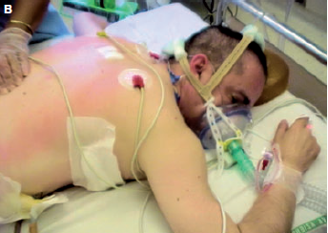
Noninvasive respiratory support is safe at negative pressure room
LESS INVASIVITY = Reduced hospital stay and complications

Slide 3
CAUSE DI INSUFFICIENZA RESPIRATORIA
Nelle malattie neuromuscolari
Debolezza dei muscoli respiratori
Compromissione della tosse
Alterazione rapporto vent./perf.
Desaturazioni notturne
Notes:
9

Slide 4
MALATTIE NEUROMUSCOLARI
CORTECCIA MOTORIA
MOTONEURONE
Giunzione NM
FIBRE MUSCOLARI
NERVO PERIFERICO
Notes:
1

Slide 5
FORZA
CARICO

Slide 6
INTERESSAMENTO DEL
SISTEMA RESPIRATORIO
ALTERAZIONE DEI MECCANISMI
NERVOSI DEL CONTROLLO DEL RESPIRO
ALTERAZIONE DELLA MECCANICA
TORACOPOLMONARE
Notes:
2

Slide 7
PRINCIPALI MALATTIE NM CON ALTERAZIONI
DELLA FUNZIONE RESPIRATORIA (1)
MALATTIE DEL MOTONEURONE
SLA
Atrofie muscolari spinali
Poliomielite
MALATTIE DEL NERVO PERIFERICO
malattia di Guillain Barré
MALATTIE DELLA TRASMISSIONE NM
miastenia gravis
sindromi miasteniche
disordini del motoneurone indotti da farmaci e tossine
Notes:
3

Slide 8
PRINCIPALI MALATTIE NM CON ALTERAZIONI
DELLA FUNZIONE RESPIRATORIA (2)
MALATTIE DEI MUSCOLI
distrofia muscolare di Duchenne
distrofia dei cingoli
distrofia miotonica di Steinert
malattie congenite dei muscoli
malattie metaboliche dei muscoli
malattie infiammatorie dei muscoli
Notes:
4

Slide 9
Problemi di interesse respiratorio nelle malattie neuromuscolari
Storia naturale
Debolezza muscolare
Inefficacia della tossse
Insufficienza ventilatoria
Disordini respiratori nel sonno

Slide 10
FUNZIONALITA’ RESPIRATORIA NEI PZ.
CON PATOLOGIA NEUROMUSCOLARE
CPT
CV
FRC
VR
VT
Distensibilità polmonare
Rigidità della gabbia toracica
MIP e MEP
Notes:
8

Slide 11
Test di performance (forza) dei muscoli respiratori
MIP: misura la massima pressione negativa che può essere generata da uno sforzo inspiratorio. Misura la forza del diaframma, dei muscoli inspiratori intercostali e degli altri muscoli inspiratori accessori.
MEP: misura la massima pressione positiva che può essere generata da uno sforzo espiratorio. Misura la forza dei muscoli addominali e degli altri muscoli espiratori accessori.
Notes:
Collegato tramite boccaglio a manometro. Vado a VR poi chiudo valvola e faccio max sforzo per almeno 1.5 sec. insp = MIP
Vado a CPT poi chiudo e faccio sforzo max per almeno 1.5 sec. esp = MEP
MIP normale se è maggiore = -80 cmH2O. MEP normale se maggiore = +100 cmH2O

Slide 12
soggetto normale
paziente
neuromuscolare
IRV
VC V
T
TLC
ERV
RV

Slide 13
Storia naturale delle neuromiopatie
Progressione rapida | Progressione variabile | Progressione lenta o non progressione
Mal. motoneurone (SLA) DM Duchenne (dopo i 10 aa) Atrofia sp. I e II | DM miotonica DM cingoli Miopatia nemalinica, metabolica, congenita | Postpolio DM facio-scap.-omer. Atrofia sp. III Ipovent. centrale Lesione midollare
Shneerson, Simonds 2002

Slide 14
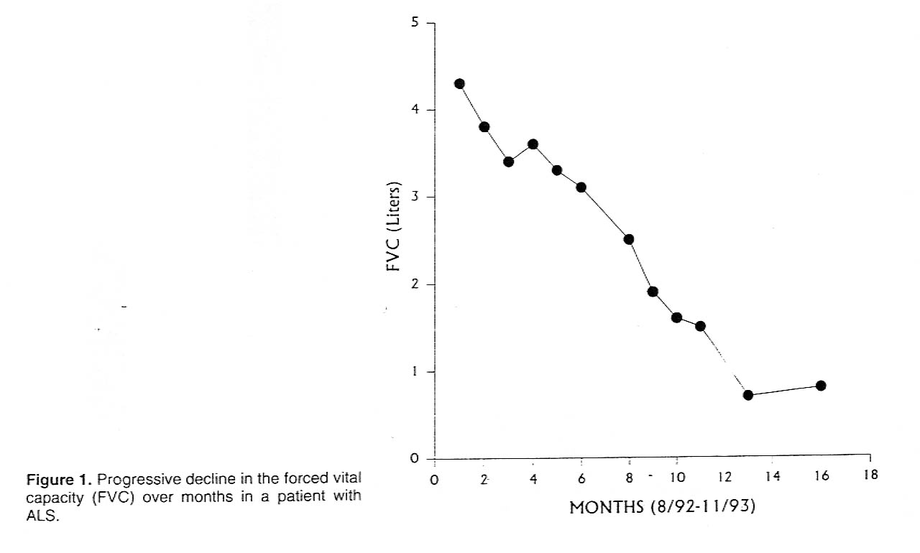
Declino della FVC nella SLA
Kaplan, Hollander

Slide 15
CAUSE PRINCIPALI DI DECESSO nelle malattie neuromuscolari
POLMONITE
INSUFFICIENZA RESPIRATORIA
Notes:
10

